Slide 1
Apache SkyWalking V6 可定制的开源APM系统
彭勇升
SkyWalking Co-Founder, PMC, Committer & 永辉云计算合伙人

Slide 3
发展历史
2015
2016
2017
创建项目
使用byte-buddy实现自动埋点
2018
后端重构：提供链路数据的分析和分类聚合
探针：其他语言的支持（ .Net，NodeJs...）
提供SDK通过手工埋点的方式抓取链路信息，链路的spanId的生成规则参考阿里的鹰眼
自动埋点的实现采用插件的机制区分不同的框架和不同的版本
界面重构：提供一个APM系统最基本的能力（应用拓扑图、链路展示、服务关系依赖、JVM统计指标）
探针与后端的协议重构：为后端分析而生
探针重构：优化性能，移除鹰眼的spanId的生成规则
后端：通过GraphQL将前后端接口协议化，可定制化
成为apache孵化器项目
接入：支持Zipkin探针协议，接入Zipkin丰富的编程语言生态，支持Istio的遥感数据协议，接入容器化的生态
Apache毕业流程中，如果一切顺利将于本月底毕业，成为apache第200个顶级项目

Slide 4
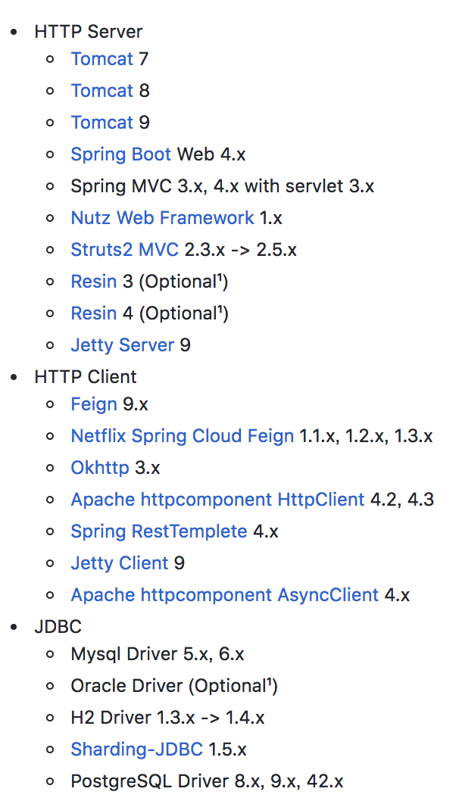
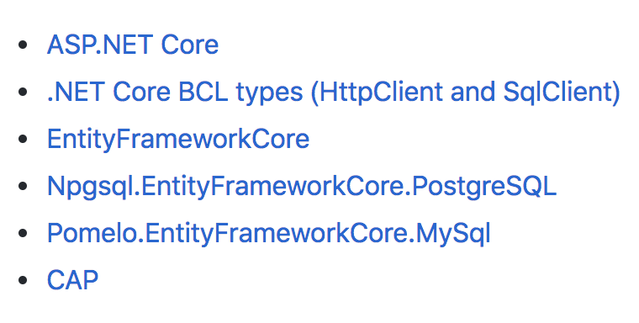
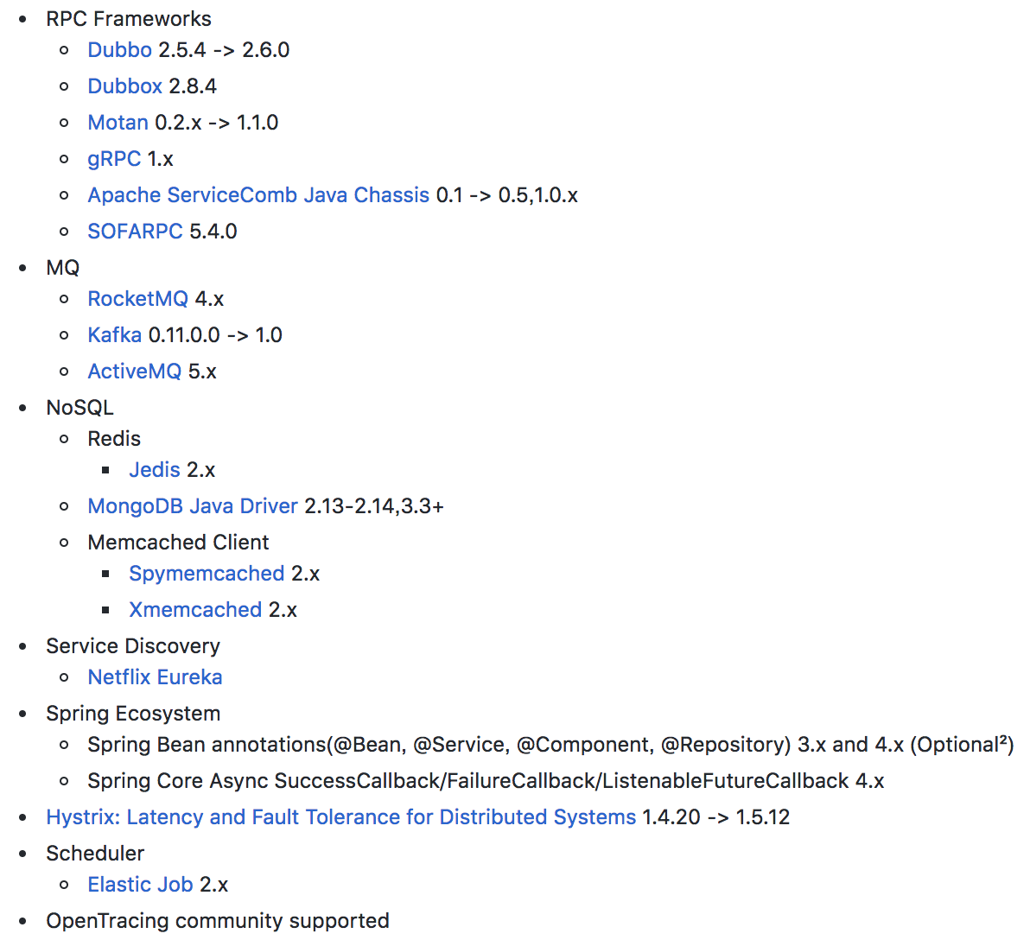

支持的组件列表

Slide 5
用户群

Slide 7

APM
Application Performance Management
应用性能管理
百度词条
在信息科学和系统控制领域，APM致力于监控和管理应用软件性能和可用性。通过监测和诊断复杂应用程序的性能问题，来保证软件应用程序的良好运行(预期的服务)。
特征
通过探针（自动字节码注入或者手动API）的形式，采集并测量端到端的性能指标。

Slide 8






APM的变迁
3rd Gen APM
2nd Gen APM
应用复杂性
1st Gen APM
Original
日志文件、错误堆栈、手工调试
Servlet、Service、DAO三层架构
J2EE架构下，以ESB为核心的星形调用关系
K8s架构下的Service mesh

Slide 9

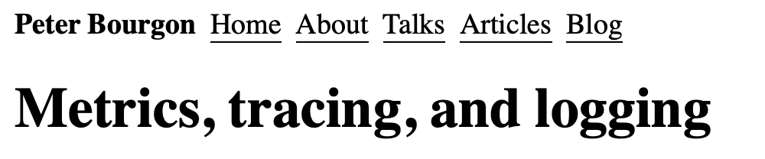
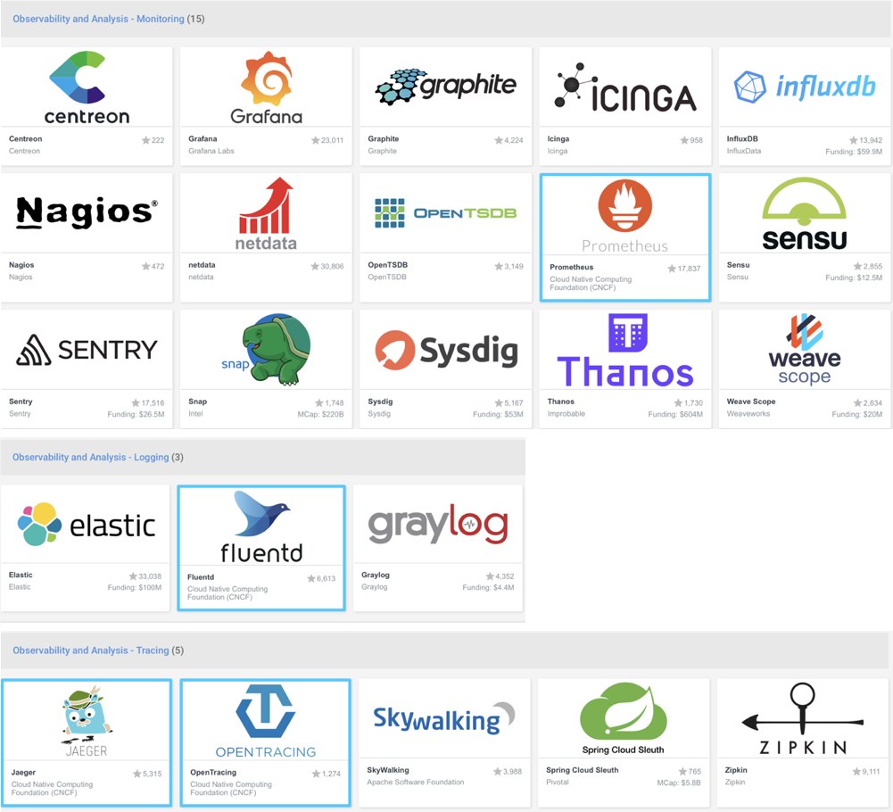
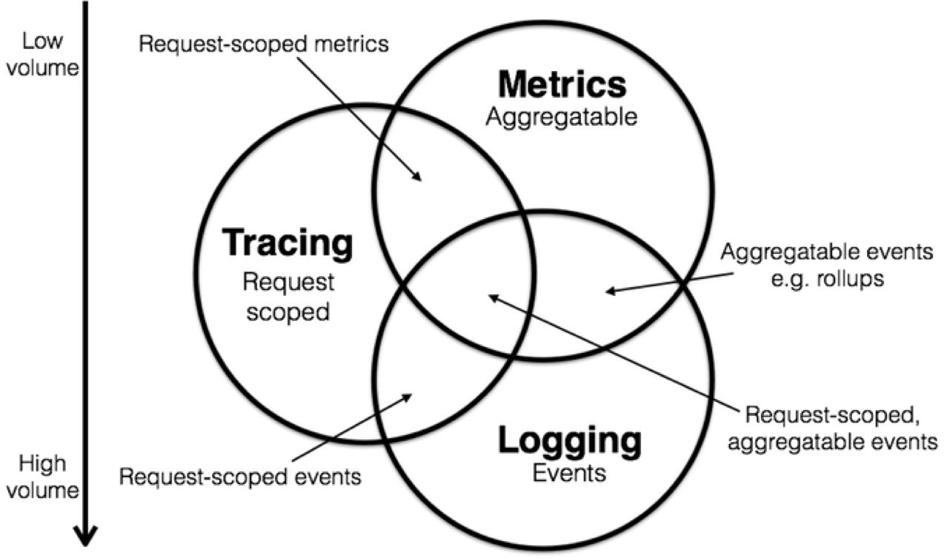
Metrics, tracing, and logging

Slide 10
V6架构图

Slide 12
元数据
Service：由一个或者多个提供相同行为的实例构成，名称可以在探针启动时通过参数形式定义。
Service Instance：服务实例是构成服务的组成单元，目前通过探针监控的系统，可以认为一个进程就是一个实例。
Endpoint：在服务中对于可调用接口的命名，HTTP的接口采用URI的方式表示，gRPC的接口采用类+方法的方式表示。
NetworkAddress：接口调用时，记录被调方的通讯地址，为了便于指标的生成，所有的地址都会同时产生一条服务和实例的记录。

Slide 13

Reference的关键作用
后台分析前是否等待整个Trace的Segment全部收到
等待
如何判断Trace是否已经结束？
不等
如何基于Trace中的每一个Segment独立分析？

Slide 14
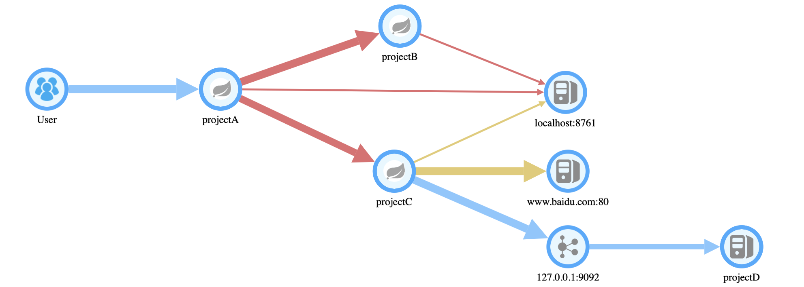
典型的拓扑结构
探针
推测
虚拟
探针
探针
推测
推测
探针

Slide 15
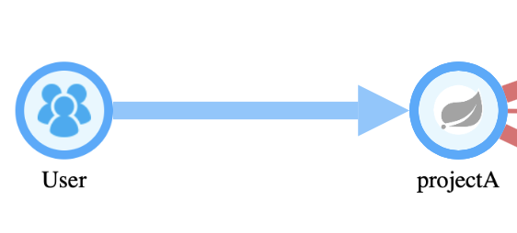

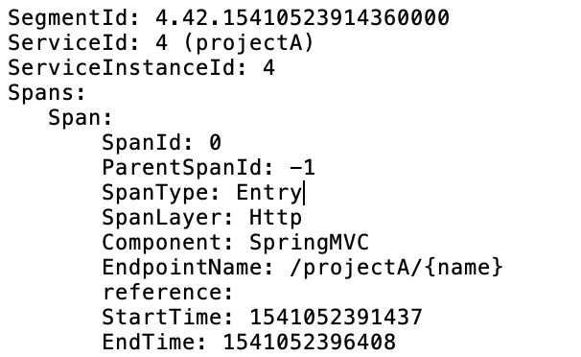
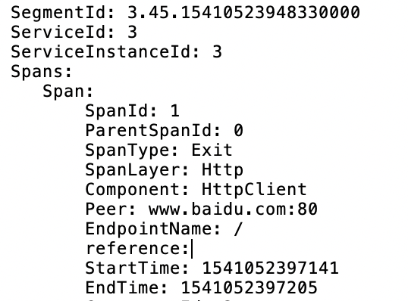
原理（客户端或者服务端被监控）
当前应用
服务端
客户端

Slide 16
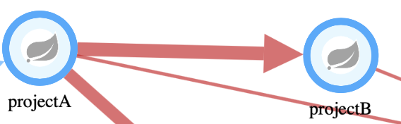
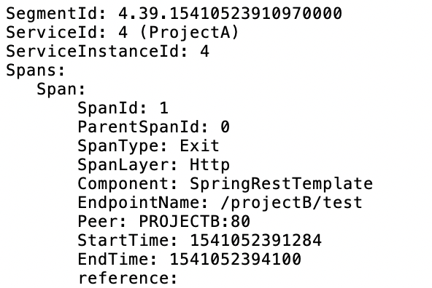
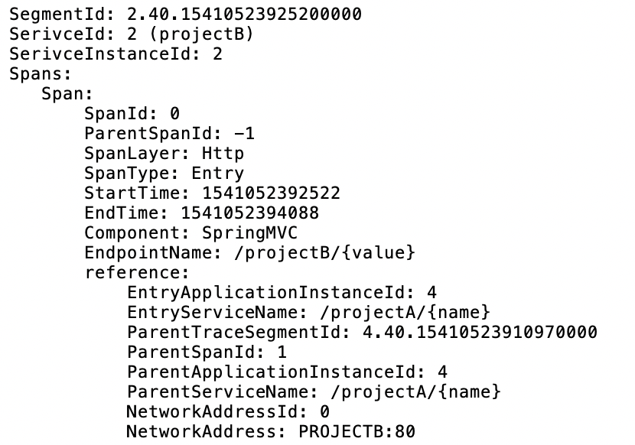
原理（客户端和服务端都被监控）
拓扑图使用客户端产生的调用关系
客户端产生一条A调用B的关系
服务端产生一条A调用B的关系
当前应用
利用ProjectA调用时通过Context传入的Reference信息构建地址与服务名称的关系
服务端
ProjectA只知道ProjectB的地址，不知道ProjectB注册的ID

Slide 17
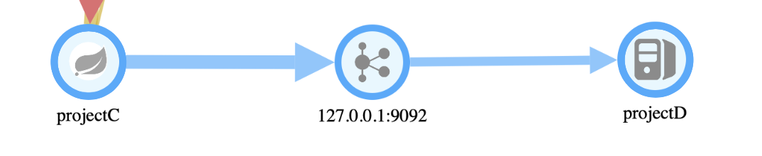
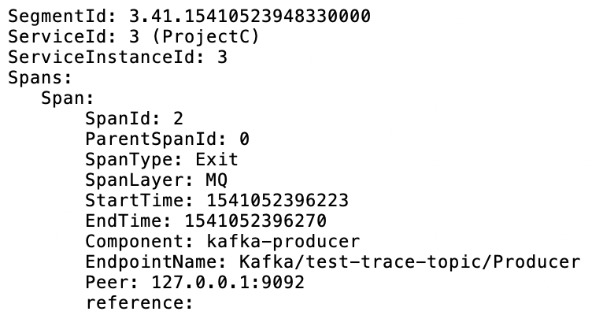
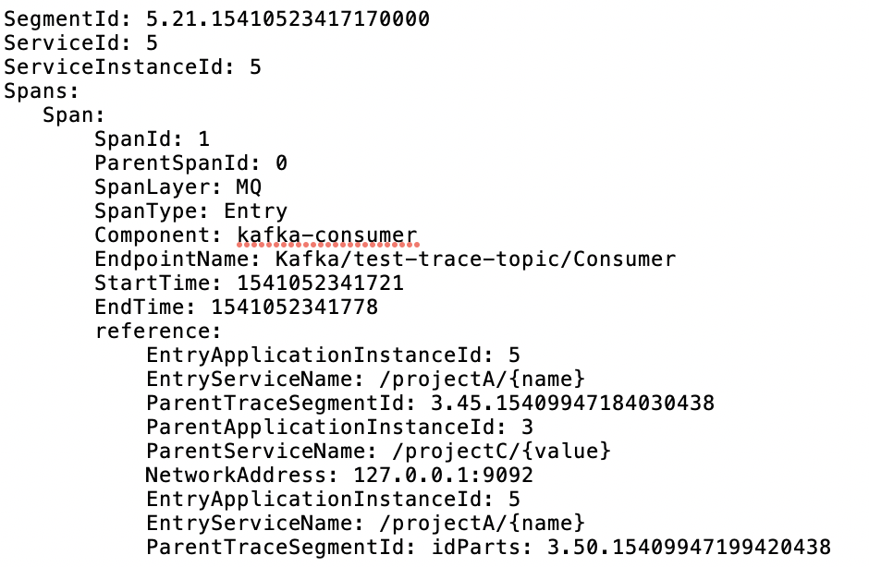
原理（中间穿透消息队列）
拓扑图使用客户端产生的调用关系
客户端产生一条C调用MQ的关系
服务端产生一条MQ调用D的关系
处理MQ的服务端数据前置节点的ServiceId需要通过Ref中的NetworkAddr查找，而不能使用Parent

Slide 19






指标的处理过程
接收器
源数据
函数
对外提供网络接口，接收来自不同监控组件所采集的数据，并转换为流处理所需的数据格式。
为流式分析处理所提供的标准数据格式。
对源数据进行统计分析的算子，如总数，平均，求和，过滤等。
生成器
流处理
查询
基于定义的分析语法，生成流式处理的逻辑代码。
自研的一套轻量级流式分析处理框架。
基于流式分析的结果，提供的一套抽象后的查询协议。

Slide 20
接收器
元数据注册器
JVM指标接收器
SkyWalking Trace协议gRPC接收器
SkyWalking Trace协议Rest接收器
Zipkin协议的接收器
Istio协议的接收器

Slide 21
源数据
All
Metadata: Service, Service Instance, Endpoint
Service Instance JVM: CPU, GC, Memory, MemoryPool
Relation: Service Relation, Service Instance Relation, Endpoint Relation

Slide 22
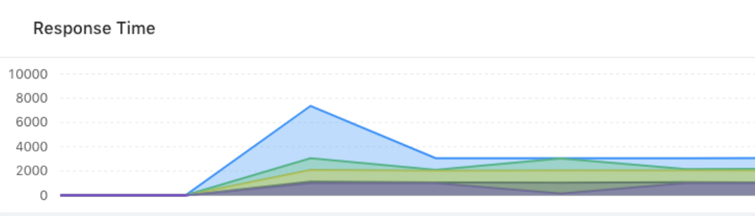
函数
Count
CPM
Avg
Sum
Thermodynamic
Pxx: P99, P95, P90, P75
百分位数：统计学术语，如果将一组数据从小到大排序，并计算相应的累计百分位，则某一百分位所对应数据的值就称为这一百分位的百分位数。可表示为：一组n个观测值按数值大小排列。如，处于p%位置的值称第p百分位数

Slide 23
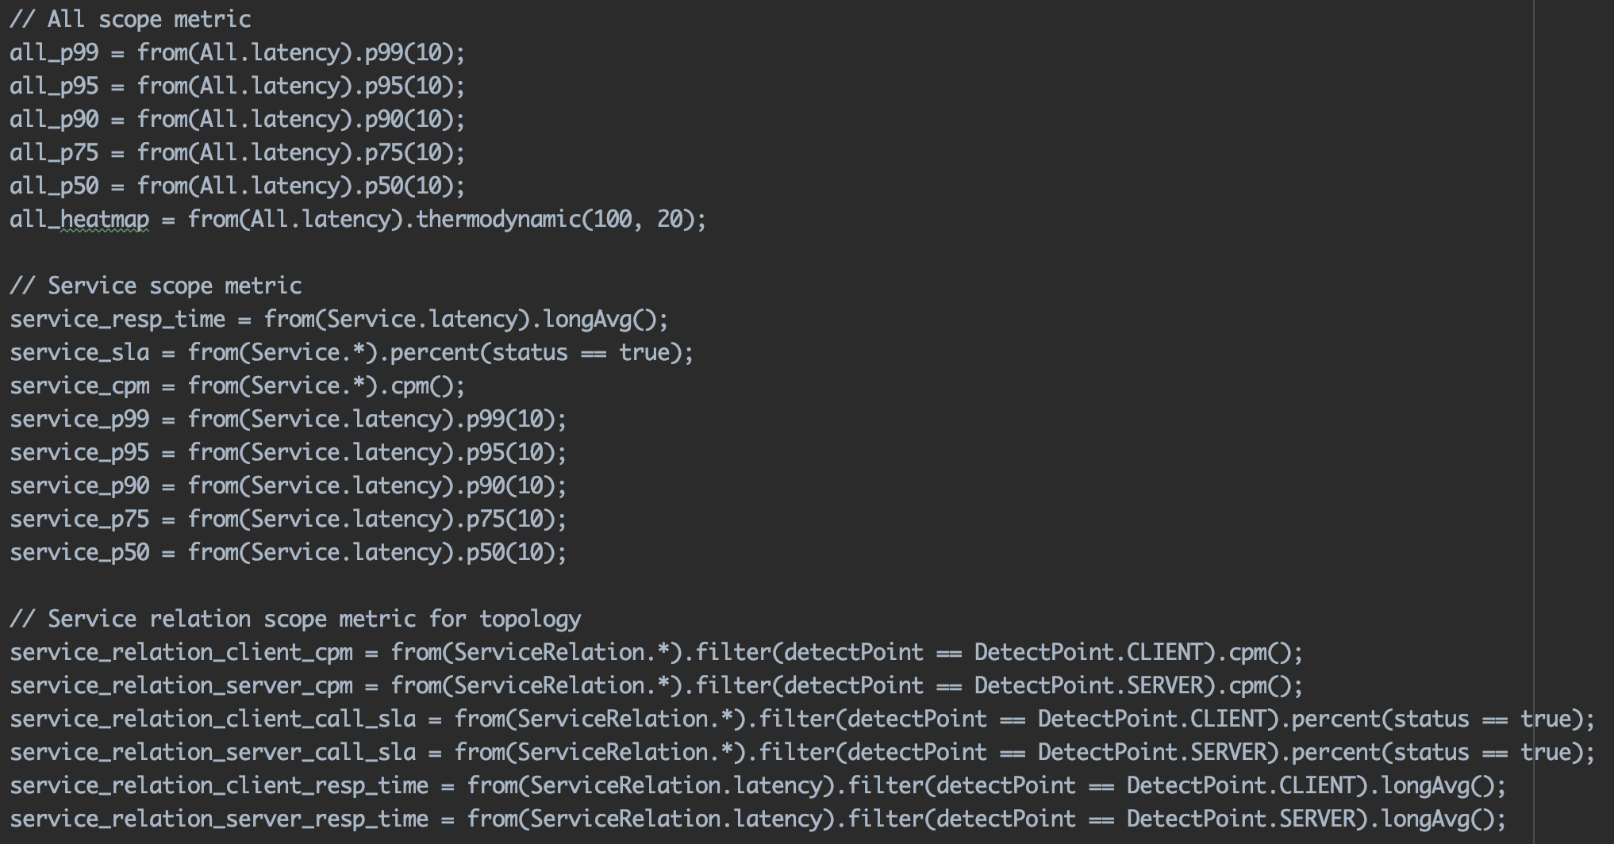

生成器

Slide 24
查询
拓扑查询
元数据查询
指标查询
聚合排序查询
调用栈查询
告警查询
全局拓扑
应用拓扑
服务拓扑
摘要
服务列表
服务搜索
实例详情
端点搜索
单值指标
线性指标
热力图
Service TopN
Instance TopN
Endpoint TopN
Trace列表
Trace栈
趋势
告警消息列表

Slide 26
调用栈
Trace：代表链路，Trace ID为链路的唯一标识，链路中的每个片段（Segment）记录链路标识。
Segment：分布式系统中每个服务在一次调用中各自生成一个Segment，每个Segment中包含多个Span。
Span：代表一个埋点，记录埋点所捕获的信息。埋点是有序的，下级埋点记录上级埋点的编号。

